Slide 1

1
쇼핑몰 이용자를 위한
최적 경로 제안 프로그램
12조
남근우
장혁재
조성욱

Slide 2
2
목차
1.
2.
3.
진행상황
개발일정
질의응답
confidential

Slide 3
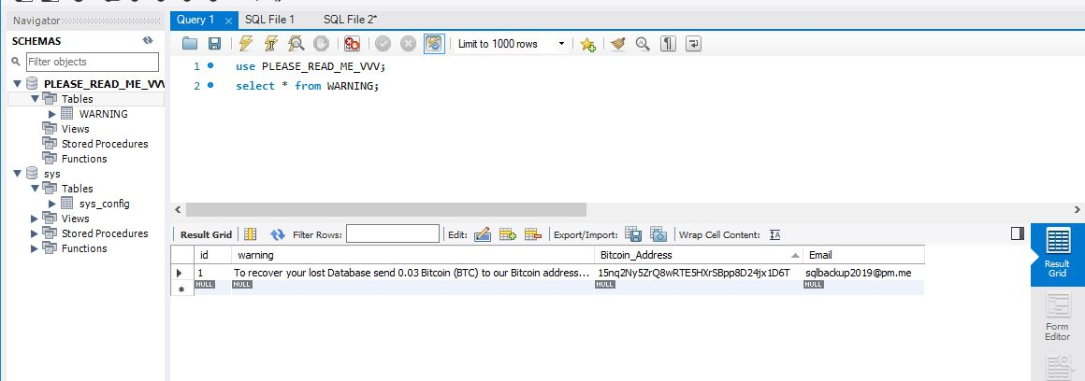
3
진행 상황
랜섬웨어에 공격당한 데이터베이스
해커가 MySQL 데이터베이스를 공격
모든 테이블에 대하여 drop 명령을 수행
백업 데이터를 대가로 0.03 비트코인을 요구
참고: 1BTC = 10,498,238.13KRW(2019.11.10. 16:19 UTC 기준)
2
confidential

Slide 4
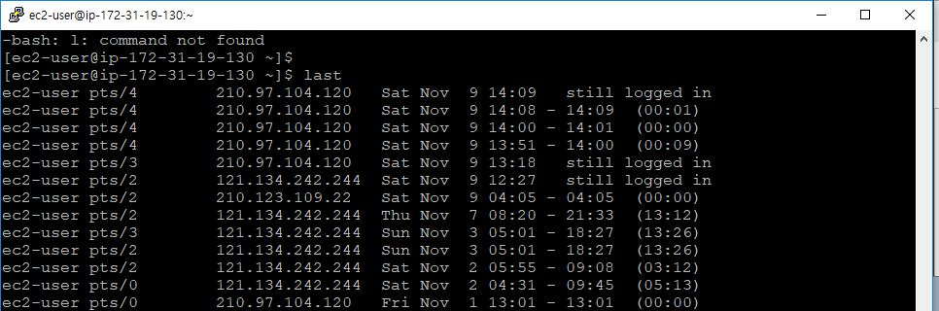
4
진행 상황
로그 추적
Last 명령어를 이용하여 최근 로그인 사용자 조회
결과: 서버 자체에 접속하지는 않음
2
confidential

Slide 5
5
진행 상황
로그 추적
/var/log/mysqld.log : MySQL의 Error log를 저장하는 파일
약 8000여 건 이상의 공격 시도 발견
2
confidential

Slide 6
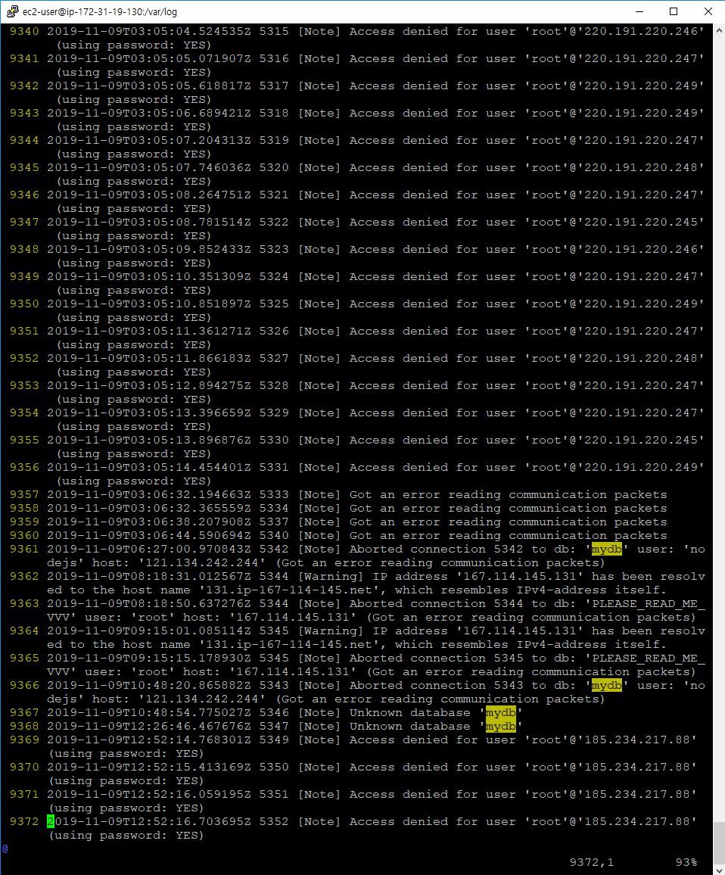
6
진행 상황
로그 추적
IP 주소의 4번째 옥텟의 끝자리를 바꾸어 가면서 공격하는 치밀함
2
confidential

Slide 7
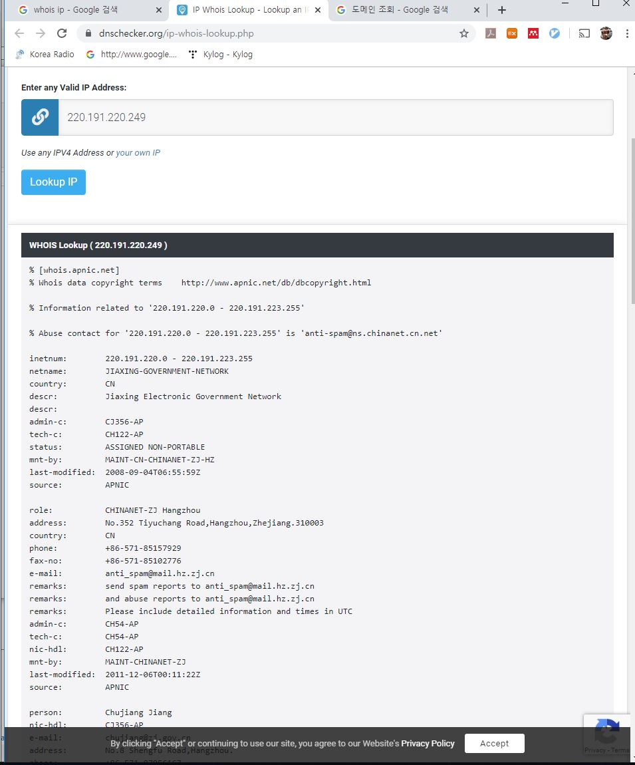
7
진행 상황
로그 추적
공격지는 중국으로 추정
2
confidential

Slide 8
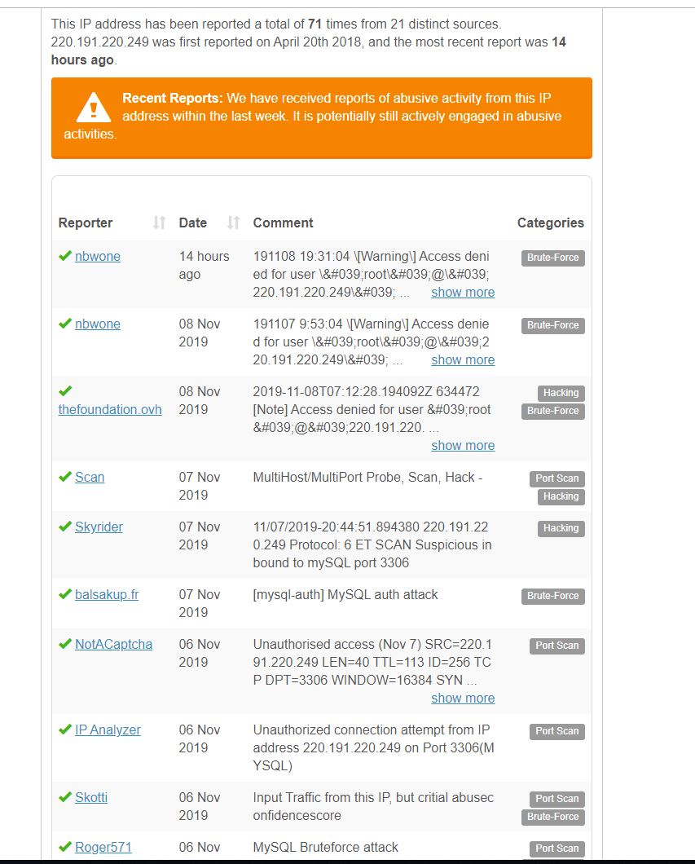
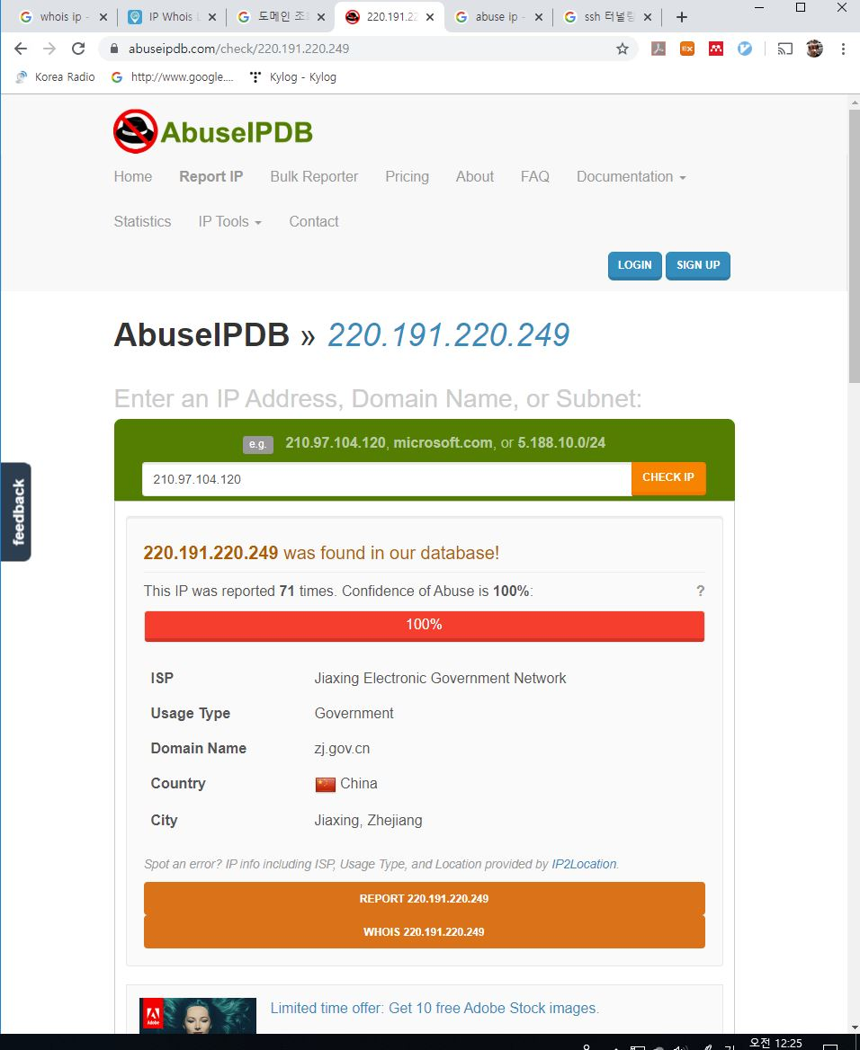
8
진행 상황
로그 추적
Abusing IP로 많은 신고가 접수됨
2
confidential

Slide 9
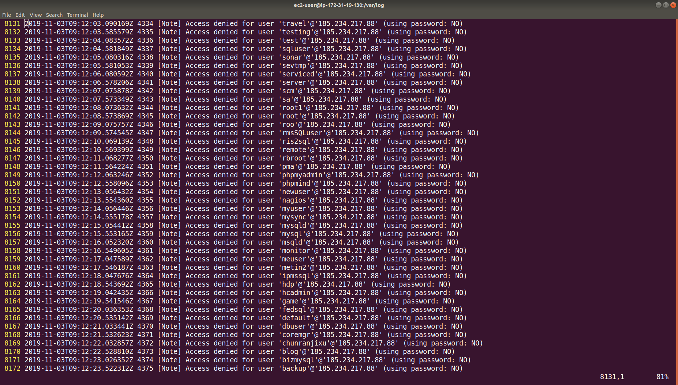
9
진행 상황
로그 추적
그 외에도 세계 각국에서 루트 이름을 사전(dictionary) 대입하는 brute-force attack
2
confidential

Slide 10
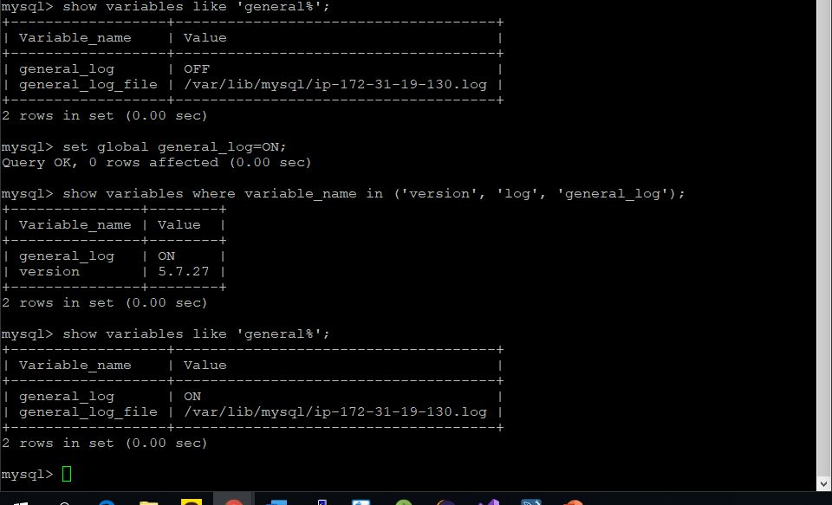
10
진행 상황
로그 추적
General log 설정
전체 쿼리에 대한 log를 기록하기 위함
2
confidential

Slide 11
11
진행 상황
향후 대책
Root 패스워드를 더 강력한 패스워드로 변경
DBMS 상에서 로그인 시도 횟수를 제한하려고 하였지만 기능 미제공
2
confidential

Slide 12
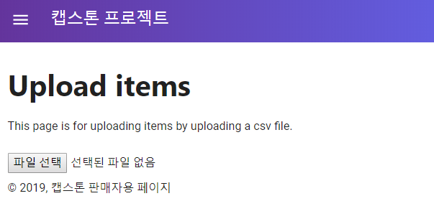
12
진행 상황
상품 정보 업로드
Csv로 된 상품 정보를 업로드하도록 하였음
추후 업로드된 csv 파일을 파싱하여 추가하도록 구현할 예정
2
confidential

Slide 13
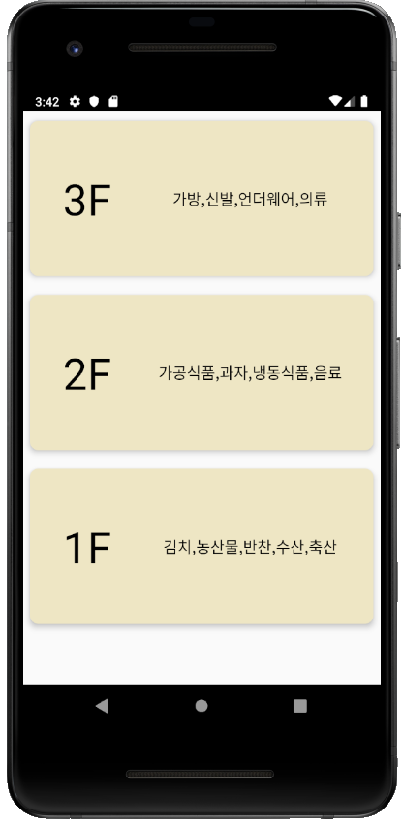
13
진행 상황
층별 판매 물품 표시
Android Cardview를 이용하여 구성
각 층의 판매 물품을 표현
터치 시 해당 층의 정보(map)를 불러옴
2
confidential

Slide 14

14
진행 상황
맵 표시 방법
"map":[
[" ", " ", "1", "1", "11", "0"],
["3", " ", " ", " ", " ", "0"],
["3", " ", " ", "2", " ", "0"],
[" ", " ", " ", " ", " ", " "],
["4", " ", " ", " ", " ", " "]
],
"items":{
"육류":{
"삼겹살":0,
"등심":1,
"안심":2,
"닭고기":3
},
"어류":{
"꽁치":4,
…
2
confidential
판매자용 어플리케이션에서 저장한 가게 정보를 JSON 형식으로 받아서 안드로이드 화면에 표현
Canvas.draw를 이용

Slide 15
15
진행 상황
웹페이지 분리
Marketplan
가판대 배치
Marketplan
floorInfo
층별 판매 품목 지정
2
addMarket
매장 정보 입력
confidential
매장 레이아웃을 디자인하는 marketplan 페이지가 너무 많은 기능 수행
각각의 기능을 수행하는 페이지로 분리하여, UI를 개선함

Slide 16
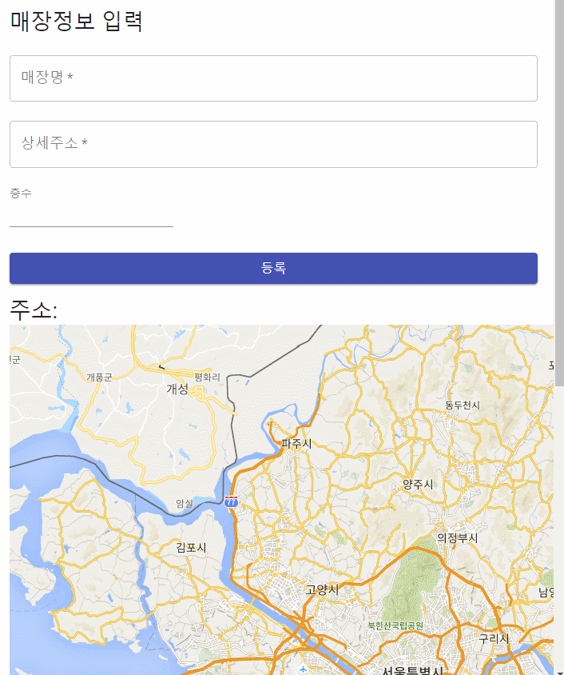
16
진행 상황
매장 정보 입력 페이지(addMarket)
Modal 팝업 대산 별도의 페이지로 분리
Makretplan.js에 있는 modal 내 UI를 addMarket.js로 분리
Google Map, Geocode 변환 API 활용
위도, 경도 및 주소 검색
DB 저장까지 구현 완료
2
confidential

Slide 17
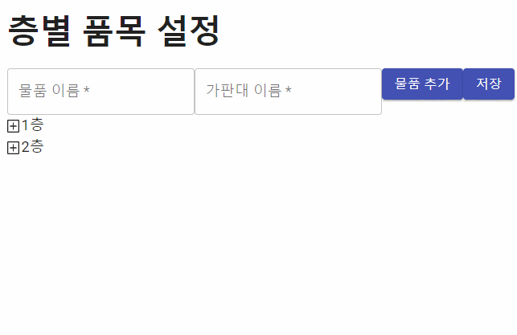
17
진행 상황
층별 품목 설정(작업중)
Material-UI의 TreeView 활용
각 층에서 파는 가판대 이름 및 상품 설정
가판대 이름은 드랍 리스트로 지정
2
confidential

Slide 18
18
진행 상황
향후 계획
Redis를 이용한 데이터 저장
인기 상품
판매량
데이터의 get/insert를 위한 API
매장 레이아웃 UI 개선
2
confidential

Slide 19
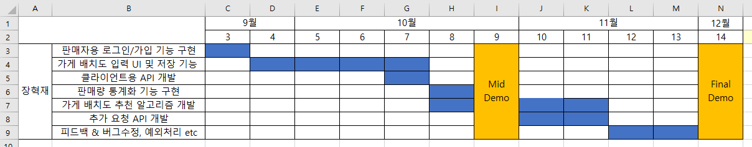
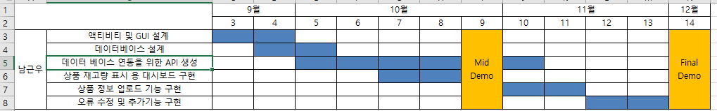
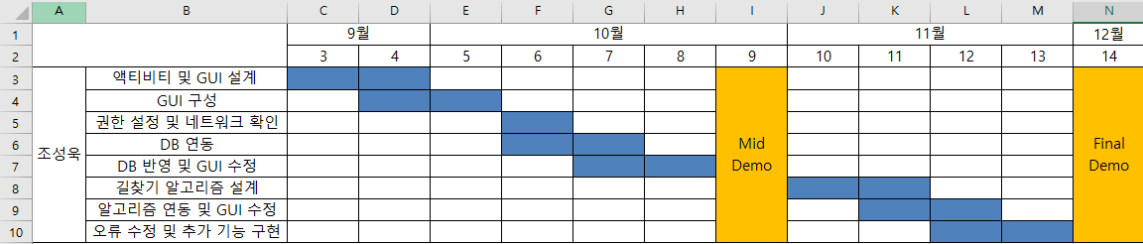
19
개발 일정
3
confidential

Slide 20
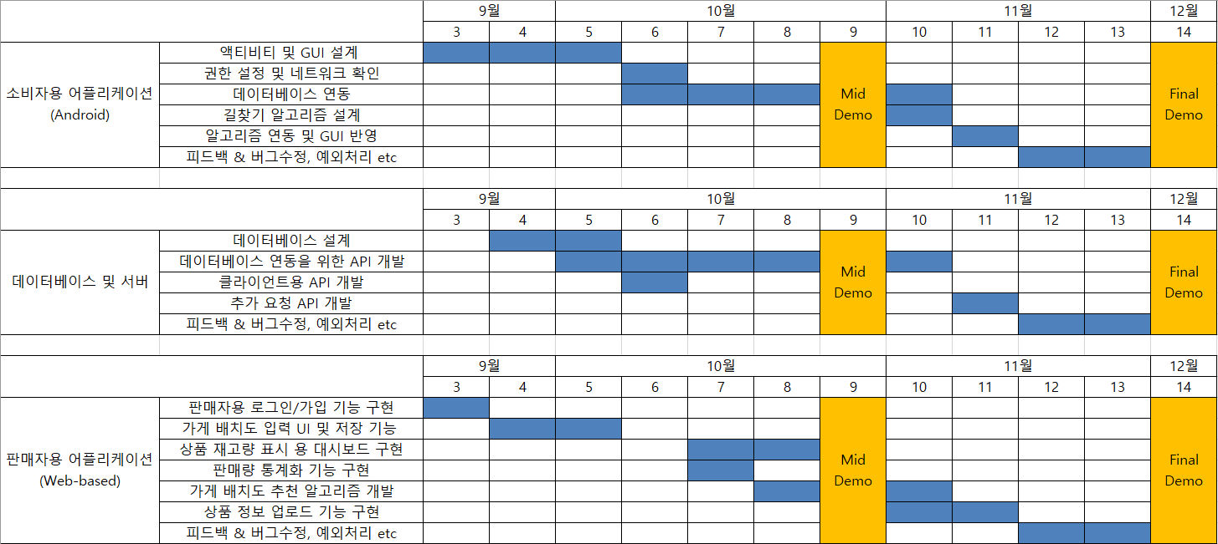
20
개발 일정
전체 일정

Slide 21
21
Q & A
4
confidential

Slide 22
22
Thank You
confidential

